Slide 1
PATNOS İLÇE MİLLİ EĞİTİM MÜDÜRLÜĞÜ

Slide 2
2020-2021 EĞİTİM ÖĞRETİM YILI DESTEKLEME VE YETİŞTİRME KURS ONAYI HAZIRLAMAK İÇİN İZLENECEK ADIMLAR

Slide 3
E-Kurs Kurum sayfasına giriş yapıyoruz.
Ardından « Kurs İşlemleri» sekmesine tıklıyoruz.

Slide 4
Açılan pencerede sol tarafta bulunan sekmelerden «Kurs Öğrenci İşlemleri» ‘ ne tıklıyoruz.

Slide 5
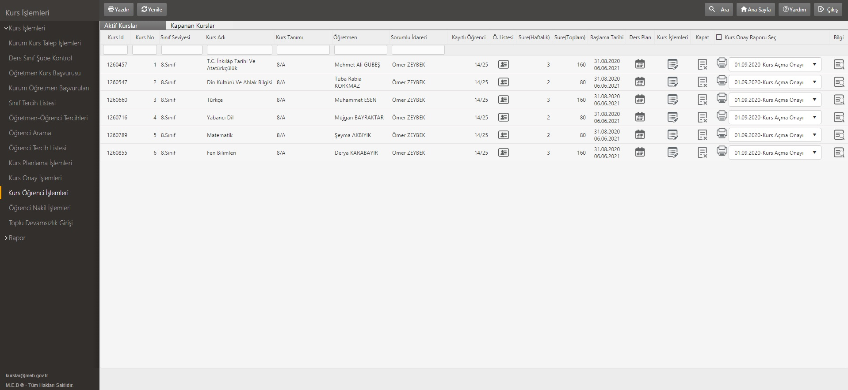
Karşımıza aktif olan kurslarımızın listesi gelecek.
Sayfanın sağ üst köşesinde bulunan
«Kurs Onay Raporu Seç»
ibaresinin önündeki kutucuğu işaretliyoruz.

Slide 6
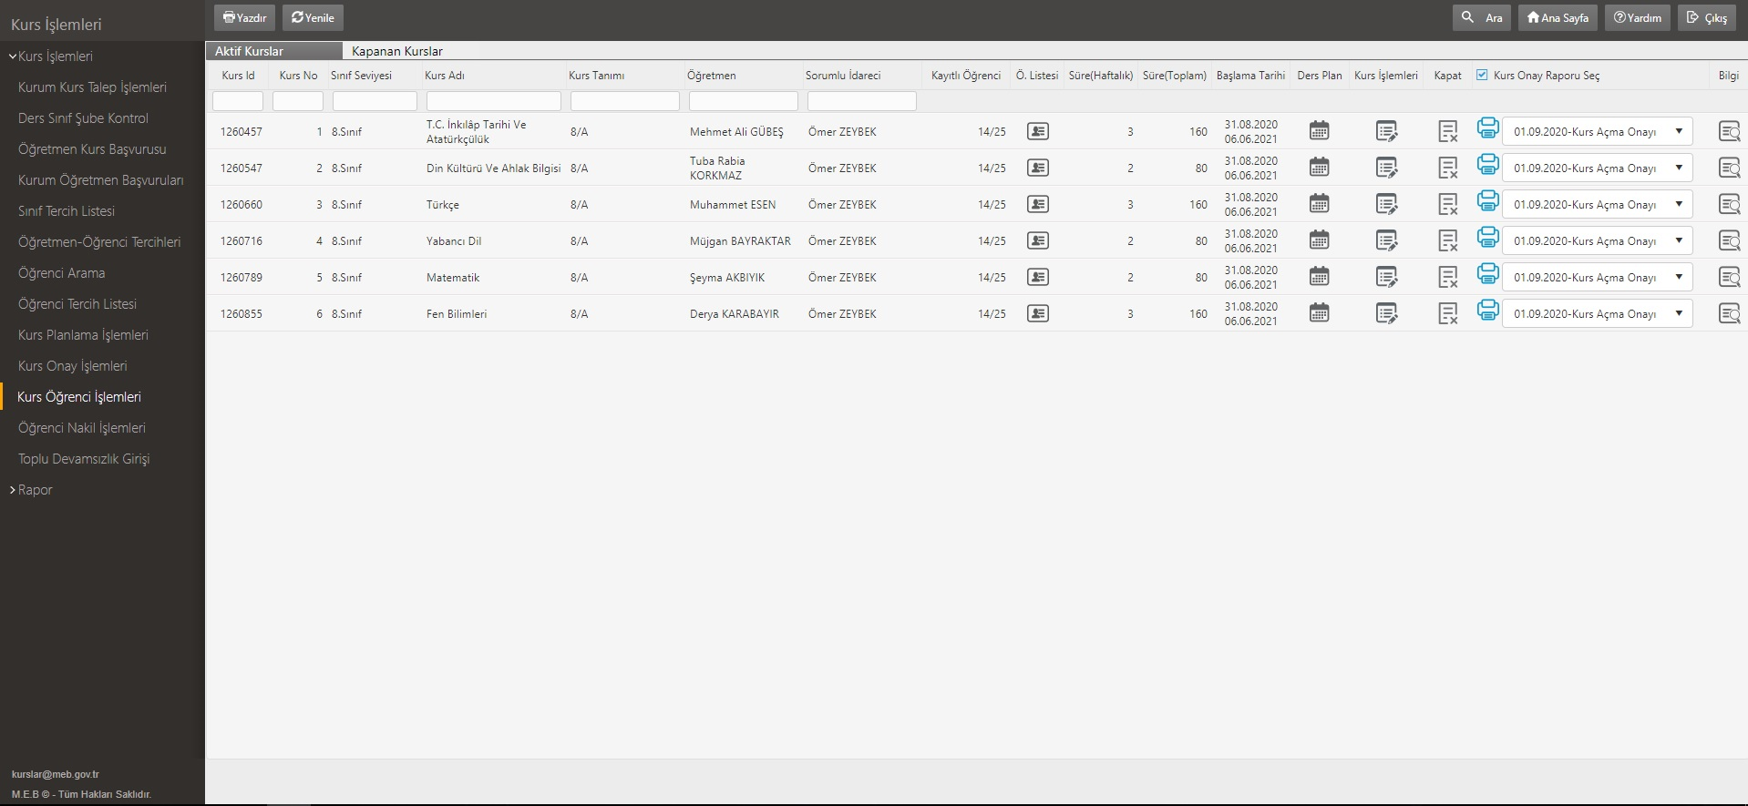
Kutucuğu işaretledikten sonra listelenen kurslarımızın yazdır sembolleri maviye dönecektir.
Tüm kurslarımızın seçili olduğundan emin olduktan sonra sol üstte bulunan «Yazdır» butonuna tıklıyoruz.

Slide 7
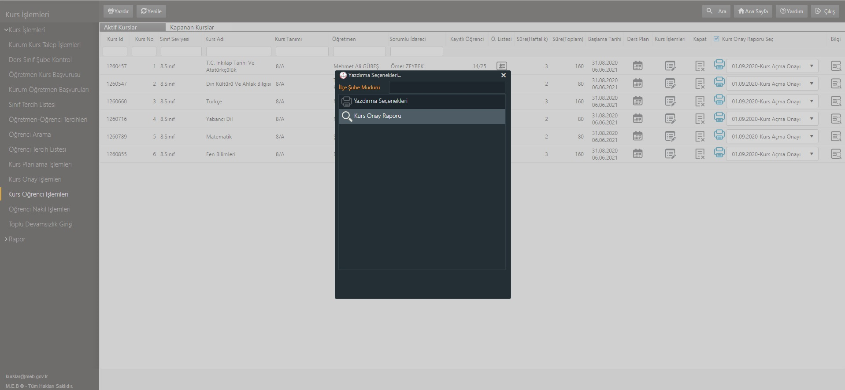
Karşımıza çıkan Yazdırma Seçeneklerinden
«Kurs Onay Raporu»
‘nu seçiyoruz.

Slide 8
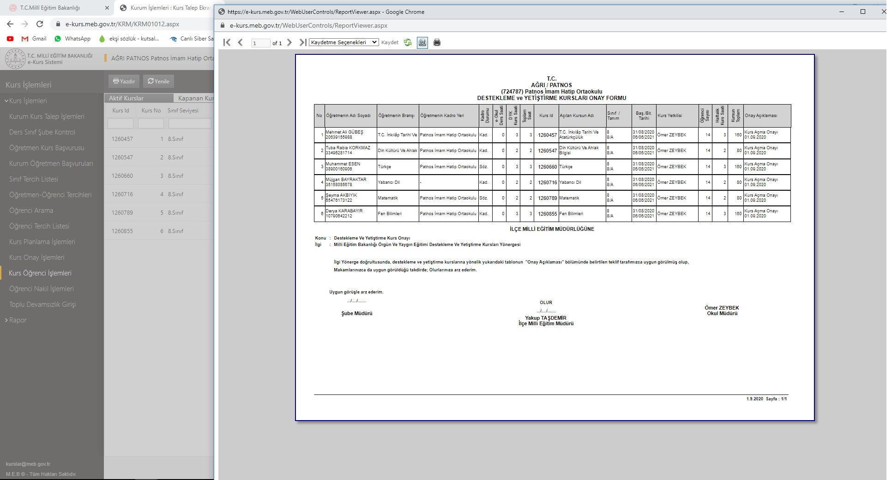
Açılan yeni pencerede «Kurs Onay Formu» muza ulaşacağız.
Kontrollerimiz yaptıktan sonra üstte bulunan
Kaydetme Seçeneklerine tıklıyoruz.

Slide 9
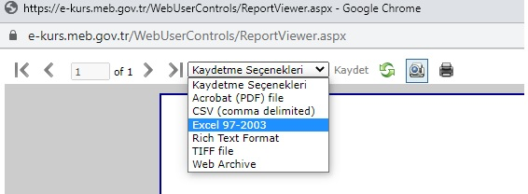
Kaydetme Seçeneklerinden
«Excel 97-2003» formatını seçiyoruz ve
«Kaydet» butonuna tıklıyoruz.

Slide 10
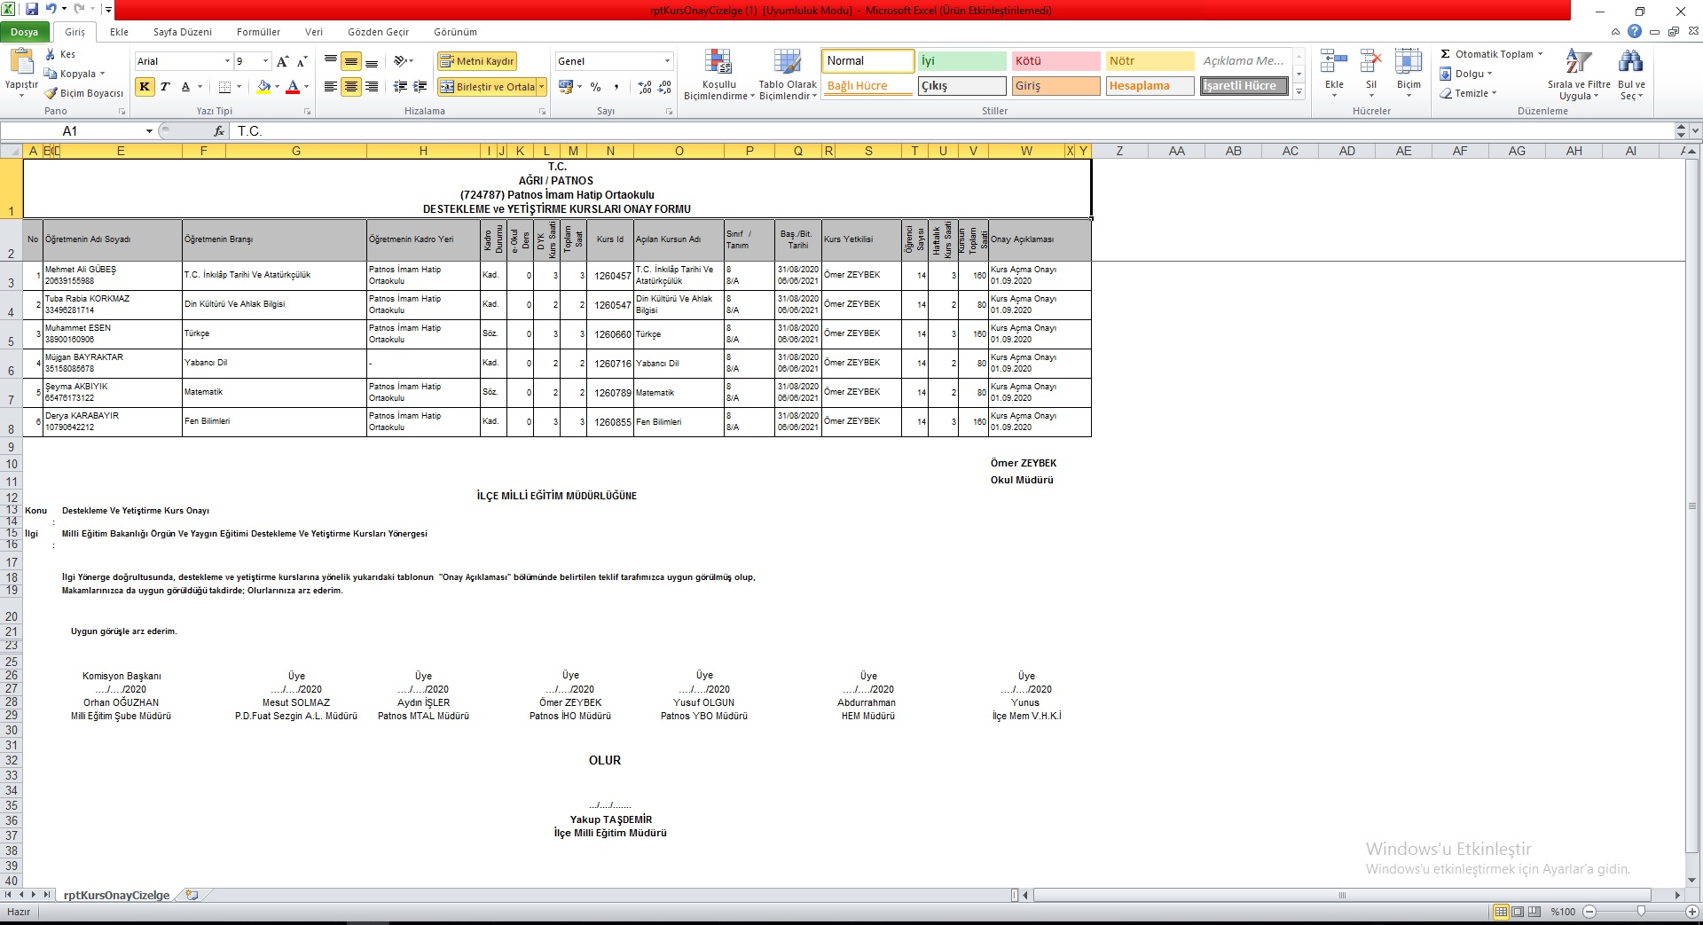
Kaydettiğimiz dosyayı açtıktan sonra örnekteki gibi düzenleyip, komisyon üyelerimizi ekliyoruz.

